Slide 1
UNIVERSIDAD NACIONAL DEL CENTRO
FACULTAD DE INGENIERIA ELECTRICA Y ELECTRONICA
CURSO : ESTABILIDAD DE SISTEMAS DE POTENCIA
CODIGO : 103 C
CREDITOS : 04
PROFESOR : Dr. PEDRO NICOLAS TORRES MAYTA
2019-I

Slide 2
ESTABILIDAD DE SISTEMAS DE POTENCIA
OBJETIVOS : Capacitar al alumno para analizar los fenómenos dinámicos en sistemas eléctricos de potencia, entendiendo sus causas, las formas de modelamiento de los componentes del sep., las distintas técnicas de análisis de acuerdo al periodo a considerar.
CONTENIDO :
Introducción-Definiciones Básicas.
- Modelamiento del sistema eléctrico para los análisis de estabilidad

Slide 3
ESTABILIDAD DE SISTEMAS DE POTENCIA
Estabilidad Permanente
Estabilidad transitoria
Estabilidad de voltaje
TECNICAS METODOLOGICAS :
Clases expositivas, charlas invitadas, lectura personal, aprendizaje basado en problemas, método de preguntas.

Slide 4
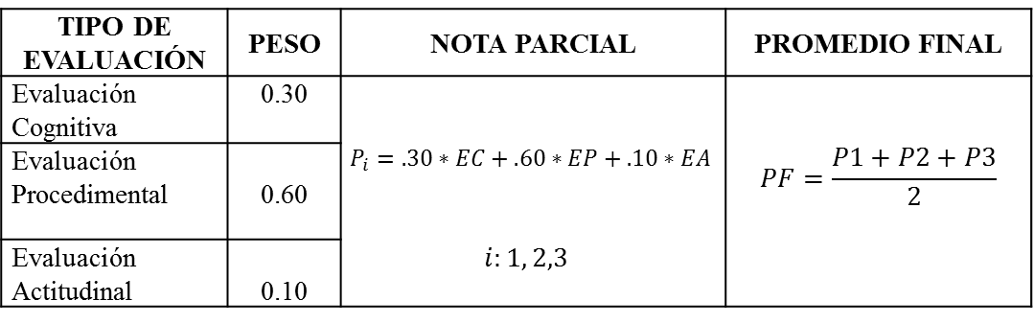
SISTEMA DE EVALUACION :
REQUISITOS DE APROBACION :
- Asistencia mínima a clases 70%
- Presentación de trabajos y exposiciones respectivas a la fecha fijada
- Promedio de aprobación 10.5 sistema vigesimal
TIPO DE EVALUACIÓN | PESO | NOTA PARCIAL | PROMEDIO FINAL
Evaluación Cognitiva | 0.30
Evaluación Procedimental | 0.60 | $$P_{i}=.30∗EC+.60∗EP+.10∗EA$$ | $$PF=\frac{P1+P2+P3}{2}$$
Evaluación Actitudinal | 0.10 | $$i:1, 2,3$$

Slide 5
BIBLIOGRAFIA :
- EL-HAWARY, MOHAMED. Electrical power system design and analysis
ARRILLAGA, J., ARNOLD, C.P. Computer modelling of electrical power system
ANDERSON, P.M. and FOUAD, A.A. Power system control and stability
KUNDUR, J., and ARNOLD, C.P. Power system Stability and Control
B.M. WEEDY Sistemas Eléctricos de Gran Potencia
D.P. KOTHARI-I.J. NAGRATH sistemas Eléctricos de Potencia
JOHN J. GRAINGER Análisis de Sistemas de Potencia

Slide 6
INTRODUCCION
El estudio de la estabilidad de los sistemas eléctricos de potencia SEPs es una de las disciplinas más interesantes y complejas de la ingeniería ya que involucra desde la generación, diseño de las redes, hasta sus protecciones y sistemas de control.
Los SEPs actualmente, se desenvuelven bajo situaciones que los exigen al máximo ya que ha éstos se le imponen condiciones de cargabilidad que los hace trabajar en puntos cercanos a los

Slide 7
límites de estabilidad, debido a que operan bajo un esquema de crecimiento de la demanda cada vez más exigente, es decir, con respecto al crecimiento de la demanda, la infraestructura que poseen la generación y el transporte de la energía eléctrica tiene una velocidad de crecimiento bastante menor, lo cual hace que la habilidad que posea el sistema de conservarse estable se mantenga en continua investigación como un tema de bastante interés.

Slide 8
La estabilidad del sistema eléctrico de potencia es un importante problema en la seguridad de la operación del sistema, la mayoría de los colapsos causados por la inestabilidad ilustran la importancia de éste fenómeno.
La condición necesaria para la satisfactoria operación del sistema es que todas las máquinas síncronas, empleadas para la generación de energía eléctrica permanezcan en sincronismo.
Los sistemas de potencia son sometidos a un amplio rango de disturbios, pequeños y grandes.

Slide 9
La respuesta del sistema de potencia ante un disturbio puede involucrar a la mayoría del equipo. Si en un instante, ocurre una falla sobre un elemento crítico del sep, seguido por el aislamiento de los relés de protección, causará variaciones en flujos de potencia, voltajes en las barras de la red y velocidades del rotor de las máquinas; debido a las variaciones de voltaje deberán actuar conjuntamente los reguladores de voltaje de los generadores y del sistema de transmisión; para las variaciones de velocidad del generador deben actuar los gobernadores (reguladores de velocidad); debido al cambio de la cargabilidad del sistema actuaran los

Slide 10
los controles de generación; los que varían dependiendo de sus características, los cambios en el voltaje y frecuencia afectarán a las cargas en el sistema en niveles que varían dependiendo de sus características individuales.
Adicionalmente, los dispositivos utilizados para proteger a los equipos individualmente podrían responder a variaciones en las variables del sistema y causar el disparo del equipamiento, debilitando al sistema y posiblemente conduciendo a la inestabilidad del sistema

Slide 11
ANALOGÍAS
El concepto general de estabilidad se puede ilustrar con analogías mecánicas. Un cono soportado en su base es estable, ver figura 1.4(a); no se puede voltear fácilmente. El mismo cono descansando sobre su vértice, fig. 1.4(b), es inestable; si se suelta, se cae. Si se trunca el cono para darle una pequeña base plana sobre la cual se pueda apoyar, fig. 1.4(c), es estable; pero no muy estable; es relativamente fácil voltearlo. Esto es, el grado de estabilidad es relativo.

Slide 12
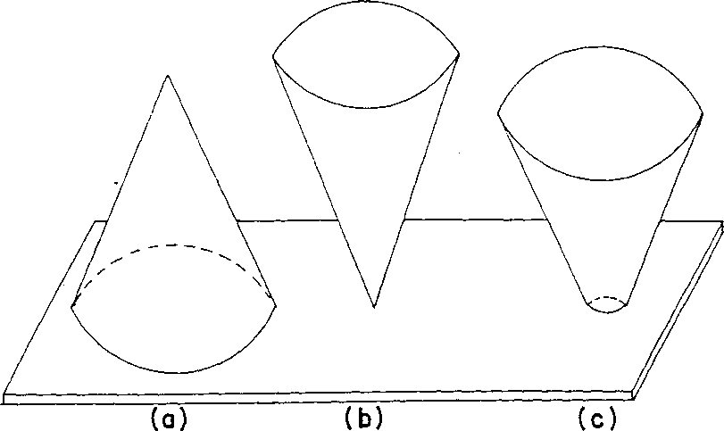
fig. 1.4 Estabilidad e inestabilidad por un cono

Slide 13
ANTECEDENTES HISTORICOS
La estabilidad de los sistemas eléctricos de potencia fue reconocida como un importante problema en los inicios del siglo 20, efectuándose las primeras pruebas de laboratorio utilizando sistemas en miniatura, lográndose importantes conclusiones, para luego realizar ensayos sobre estabilidad de sistemas prácticos en 1925.

Slide 14
Los primeros problemas de estabilidad fueron asociados con centrales hidroeléctricas ubicadas lejos de las cargas las cuales se alimentaban mediante una línea de transmisión larga.
Por esos entonces la inestabilidad se explicaba como una consecuencia del insuficiente torque sincronizante de las máquinas. El trabajo teórico llevado a cabo entre los años 20 y 30 fue básicamente para lograr el entendimiento del fenómeno de estabilidad de sistemas de potencia.
Notes:
TORQUE SINCRONIZANTE: se encarga de mantener las maq. Unidas eléctricamente, lo que es importante para la estabilidad del sist. De pot. Posterior a una perturbación severa . Las maquinas interconectadas mantienen su sincronismo a través de fuerzas de restauración , cuando0a hay fuerzas tendiendo a acelerar o desacelerar una o mas maq.

Slide 15
Los principales desarrollos y el conocimiento de la estabilidad de sistemas de potencia, en esos años fueron obtenidos mas como resultados del estudio de la transmisión en grandes distancias que como una extensión de la teoría de la maquina síncrona.
La estabilidad de un sistema de potencia fue atribuida largamente a la no disponibilidad de adecuado torque sincronizante durante la perturbación.

Slide 16
Basado en la experiencia disponible en aquellos tiempos se tenia la sensación que si el sistema era estable en la primera oscilación, entonces lo seria en las subsecuentes oscilaciones.
Es así que el termino “estabilidad transitoria de primera oscilación” empezó a ser utilizado con frecuencia.
Los esfuerzos dirigidos a mejorar el torque sincronizante durante el periodo de falla, resultaron en el desarrollo de sistemas de excitación estáticos de acción rápida, con altas ganancias y altos valores limites en la tensión de la excitatriz.

Slide 17
Durante el proceso de entender el comportamiento transitorio de un sistema eléctrico de potencia equipado con controles de acción rápida, revelo que un sistema el cual es estable en la primera oscilación no necesariamente permanece estable en las subsecuentes oscilaciones.
Posteriormente se llego a la conclusión que aparte de los inadecuados torques sincronizantes, la inestabilidad podría producirse cuando el torque amortiguador durante el periodo post falla resultaba insuficiente o algunas veces negativo.
Notes:
TORQUE AMORTIGUADOR determina la tasa de disminución de la amplitud de las oscilaciones

Slide 18
Las investigaciones para entender estos fenómenos y buscar la forma de anular los efectos del torque amortiguador negativo o insuficiente, introducidos por los controladores de excitación de alta velocidad, el resultado fue el desarrollo e introducción de señales adicionales en el circuito del regulador de tensión, esto hizo posible la mejora sustancial del amortiguamiento al final del transitorio. Este hardware adicional en el sistema de excitación es popularmente conocido como "estabilizador de sistemas de potencia” o “señales estabilizantes”

Slide 19
DEFINICIONES, CONCEPTOS FUNDAMENTALES Y TIPOS DE ESTABILIDAD
DEFINICIONES.-
SISTEMA ELECTRICO DE POTENCIA.- Es el conjunto de unidades de generación, transformadores, líneas de transmisión, equipos de compensación reactiva, equipos de protección y maniobra, etc,

Slide 20
PUNTO DE OPERACIÓN, EN ESTADO ESTACIONARIO DE UN SEP.- Es una condición de operación en la cual todas las magnitudes que caracterizan al sistema pueden ser consideradas constantes para propósitos de análisis.
OPERACIÓN SINCRONA.- Una máquina está en operación síncrona con la red ó con otra máquina síncrona a la cual está conectada, si su velocidad angular eléctrica promedio es igual a la frecuencia angular eléctrica de la tensión de la red ó a la velocidad angular eléctrica de la otra máquina
Notes:
¿Cuándo dos generadores están en sincronismo?
RPTA: Cuando su velocidad angular es la misma.

Slide 21
PERTURBACION.- Una perturbación en un sep es un cambio o secuencia de cambios en uno ó más parámetros del sistema
a.- Pequeñas perturbaciones.- Son eventos de pequeña magnitud que pueden considerarse como normales dentro de la operación de estado estacionario del sistema. Estos tipos de eventos es posible linealizar las ecuaciones diferenciales que describen la dinámica del sistema de potencia para propósitos de análisis. ejm: pequeños cambios de carga, cambio en la ganancia del regulador automático de voltaje(AVR) del sistema de excitación del generador.

Slide 22
b.- Grandes Perturbaciones.- Son eventos de gran magnitud, como por ejemplo cortocircuitos, salida intempestiva de una línea ó transformador, pérdida del campo de un generador de una central, pérdida de un grupo de generación, pérdida de un bloque importante de carga, etc.
Son eventos para los cuales las ecuaciones diferenciales que describen al sep no pueden ser linealizados para propósitos de análisis

Slide 23
EL PROBLEMA DE ESTABILIDAD
El problema de estabilidad está concernido con el comportamiento de las máquinas síncronas despúes de haber sido perturbadas.
Si la perturbación no involucra cualquier cambio neto en la potencia, las máquinas deben de retornar a su estado original. Si existe un desbalance entre la potencia suministrada y la carga, creado por un cambio en la carga, en generación, o en las condiciones de la red; un nuevo estado de operación es necesario.

Slide 24
En cualquier caso todas las máquinas síncronas interconectadas deben de permanecer en sincronismo si el sistema es estable; todas ellas deben de permanecer operando en paralelo y a la misma velocidad.
Mantener en sincronismo éstos sistemas ante cambios repentinos ó bruscos en la carga ó en la generación ó ante cortocircuitos en la red, ha sido un problema a manejar desde que la transmisión de energía eléctrica comenzó a funcionar con corriente alterna.

Slide 25
Esto se ha complicado aún más conforme incrementaron las distancias, aumento del mallado de las redes, requerimiento de mayor potencia; ante éstas necesidades, nuevos generadores fueron desarrollados y sus sistemas de excitación junto a los interruptores de líneas fueron perfeccionándose, aumentando la velocidad de respuesta. Sin embargo la demanda de energía siguió creciendo y la operación de los generadores al borde de sus límites obligó a Ingenieros y matemáticos a desarrollar teorías sobre estabilidad y a proyectar y ejecutar diversos mecanismos para simular la operación de los sistemas, en pos de prevenir los resultados catastróficos de eventuales situaciones.

Slide 26
CONCEPTOS FUNDAMENTALES DE ESTABILIDAD
ESTABILIDAD DE UN S.EP..- La estabilidad de un sistema eléctrico de potencia es la capacidad del sistema de permanecer en un estado de operación en equilibrio bajo condiciones normales de operación y retornar a un estado aceptable de equilibrio después de haber sido sometido a un disturbio físico.
CLASIFICACION DE LA ESTABILIDAD:
La siguiente figura muestra la clasificación mas utilizada para describir la estabilidad de los sistemas de potencia.

Slide 28
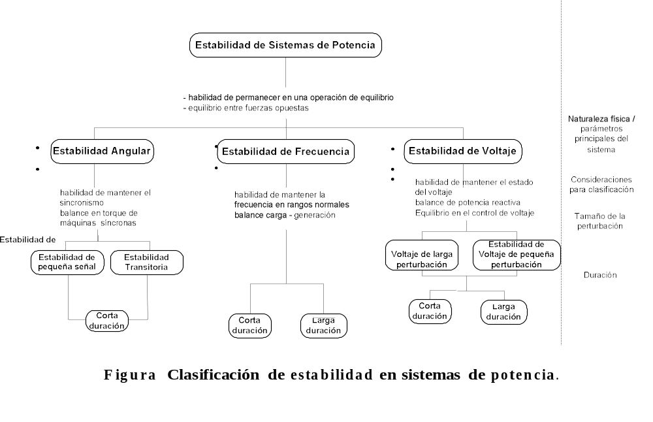

Slide 29
ESTABILIDAD ANGULAR
Es la capacidad de las máquinas síncronas interconectadas de mantenerse en sincronismo después que ocurre un disturbio.
Esto es posible gracias a las fuerzas restaurativas que actúan cada vez que existen fuerzas que tienden a acelerar o desacelerar una o más máquinas síncronas con respecto al resto de máquinas que están interconectadas.

Slide 30
Un factor fundamental en este problema es la forma como la potencia de salida de las máquinas síncronas varía conforme el ángulo del rotor oscila. Bajo condiciones de estado estable, existe un equilibrio entre el torque mecánico de entrada y el torque de salida eléctrico de cada máquina y la velocidad permanece constante. Si el sistema es perturbado, dicho equilibrio también se trastorna, resultando en aceleraciones o desaceleraciones de las máquinas de acuerdo con las leyes de movimiento y rotación de los cuerpo

Slide 31
Los estudios de estabilidad de ángulo de rotor se pueden dividir en dos sub categorías: de pequeña señal y transitoria.
Estabilidad de pequeña señal (Small-signal or small-disturbance stability)
Es la capacidad de un sistema de potencia de mantenerse en sincronismo bajo pequeñas perturbaciones, lo que permite la linealización del sistema de ecuaciones para su análisis.

Slide 32
El rango de tiempo de interés para el estudio de este tipo de estabilidad angular es de 10 a los 20 seg. después de ocurrido el disturbio. La inestabilidad se puede presentar de la siguiente forma:

Slide 33
1. Aumento del ángulo del rotor de forma aperiódica o no oscilatoria, debido a la falta de torque sincronizante, es decir este último está relacionado con la conversión de energía mecánica a eléctrica y la habilidad de desarrollar este torque es importante para la estabilidad

Slide 34
2. Oscilaciones crecientes del ángulo de rotor debido a la falta de torque amortiguador, este último está asociado con la disipación de energía y es fundamental en las amortiguaciones de las oscilaciones de rotor

Slide 35
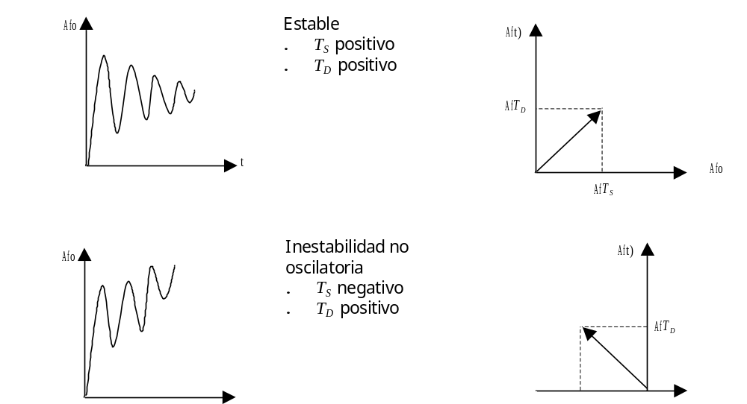
Figura Naturaleza de la inestabilidad a pequeñas perturbaciones con voltaje de campo constante.

Slide 36
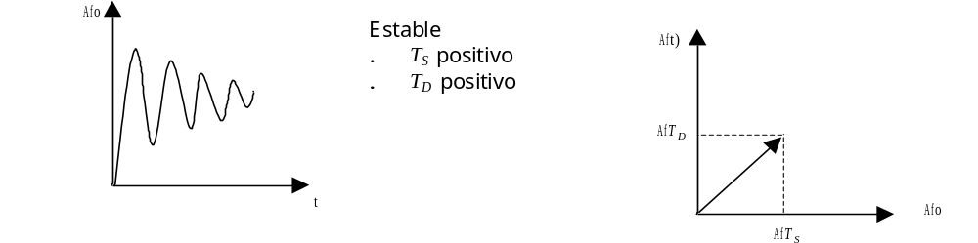
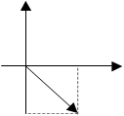
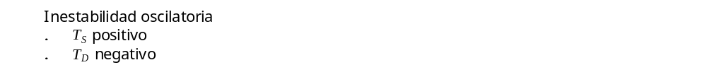
Figura Naturaleza de la inestabilidad a pequeñas perturbaciones, con voltaje de campo controlado.

Slide 37
Estabilidad Transitoria.
Es la disposición del sistema de potencia de mantener el sincronismo después de un disturbio transitorio severo. Producto de este disturbio se generan grandes variaciones del ángulo del rotor del generador, estas variaciones se deben a la relación no lineal que existe entre la potencia y el ángulo.

Slide 38
La estabilidad transitoria de un SEP depende de la condición inicial de operación, de la severidad del disturbio y la robustez de la red de transmisión en el periodo de post falla.

Slide 39
El rango de tiempo de interés para el estudio de este tipo de estabilidad angular es de los tres a los cinco segundos después de la ocurrencia del disturbio, aunque puede ser hasta 10 seg. Para sistemas que tengan predominación de los modos inter-áreas.

Slide 40
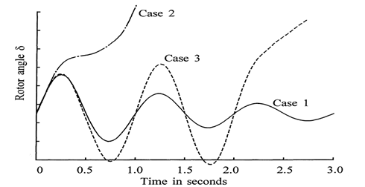
Figura Respuesta del ángulo del rotor ante un disturbio transitorio

Slide 41
ESTABILIDAD DE FRECUENCIA
La estabilidad de frecuencia es la habilidad del sistema de potencia de mantener la frecuencia dentro de un rango después de una perturbación severa que puede seccionar el sistema en subsistemas.

Slide 42
En un sistema de potencia, la frecuencia es una medida del balance de MW de generación y MW de carga. Cuando MW generación y MW carga están en balance exacto, la frecuencia está al nivel de 60 H z.
Cuando la carga excede la generación la frecuencia disminuye. La razón del descenso depende de la inercia de los generadores dentro del sistema

Slide 43
En el momento en el cual el ángulo de fase de voltaje entre generadores remotos y generadores locales llega ser muy grande, puede ocurrir inestabilidad en el ángulo de fase. En muchos casos, este evento ocurre en conjunto con el escenario de colapso de voltaje .
Para estudios de este tipo de estabilidad existen dos clasificaciones: estabilidad de frecuencia a corto plazo y estabilidad de frecuencia a largo plazo.

Slide 44
Estabilidad de Frecuencia a Corto Plazo.
Este tipo de estabilidad también se conoce como inestabilidad transitoria. La inestabilidad en el ángulo de fase de voltaje o estabilidad de frecuencia ocurre debido al lento despeje de fallas en el sistema de transmisión cercanas de la planta de generación, que al no ser superadas lo suficientemente rápido pueden producir un desbalance prolongado entre la salida mecánica y eléctrica del generador

Slide 45
Estabilidad de Frecuencia a Largo Plazo.
Este tipo de estabilidad también es conocida como inestabilidad de estado-estable, ocurre cuando hay muy pocas líneas de transmisión para transportar energía desde la fuente de generación hasta el centro de carga local. La pérdida de líneas de transmisión dentro del centro de carga puede resultar en un colapso de voltaje, pero esto puede también resultar en una inestabilidad de ángulo de fase de estado-estable.

Slide 46
Cuando el ángulo de fase de voltaje entre la generación local y remota se incrementa más allá de 90, la potencia que puede ser transmitida se reduce y el sistema llega a ser inestable y usualmente se separa en islas. Si hay más carga que generación dentro de una isla, la frecuencia y el voltaje disminuyen; mientras que si existe un exceso de generación en una isla, la frecuencia y el voltaje generalmente aumentan.

Slide 47
ESTABILIDAD DE TENSION.
Es la habilidad del sistema eléctrico para mantener tensiones estables en todos los nodos del sistema después de ocurrido un disturbio, depende de la habilidad para mantener o restaurar el equilibrio entre la potencia demandada y la potencia suministrada.

Slide 48
Estabilidad de tensión Ante Grandes Disturbios.
Se refiere a la capacidad del sistema para mantener los voltajes constantes después de disturbios grandes, tales como las fallas que se presentan en el sistema de transmisión, aumentos importantes de la carga, funcionamiento próximo al límite de transporte de potencia, etc.

Slide 49
La determinación de la estabilidad de voltaje ante grandes disturbios requiere del estudio de la respuesta no lineal del sistema de potencia durante el tiempo suficiente para capturar el funcionamiento y las interacciones de los dispositivos tales como los cambiadores de tomas bajo carga de los transformadores y los limitadores de campo del generador.

Slide 50
El periodo de estudio de interés se extiende a partir de algunos segundos a 10 minutos.
Estabilidad de tensión Ante Pequeños Disturbios.
Se define este tipo de estabilidad como la capacidad del sistema para mantener voltajes constantes después de pequeños disturbios, tales como cambios incrementales en la carga del sistema.

Slide 51
Esta forma de estabilidad es determinada por la característica de la carga, controles comunes y controles discretos a un instante de tiempo dado. Este concepto es útil para la determinación en todo momento de cómo los voltajes responden a cambios pequeños de cargabilidad

Slide 52
Las ecuaciones del sistema se pueden linealizar para el análisis, de tal manera que se pueda evaluar la sensibilidad de los factores que influyen en la estabilidad de voltaje. Esta linealización, sin embargo, no puede explicar los efectos no lineales de los controles.

Slide 53
Por lo tanto, una combinación lineal y no lineal se utiliza de una manera complementaria para el análisis de la estabilidad de voltaje.
Estabilidad de tensión de Corto Plazo.
La estabilidad de corto plazo involucra la dinámica en el tiempo de los elementos de la carga, tales como motores.

Slide 54
El periodo de estudio de interés está en el orden de varios segundos, y el análisis requiere la solución de las ecuaciones diferenciales del sistema, esto es similar al análisis de la estabilidad angular.

Slide 55
Estabilidad de tensión a Largo Plazo.
En este tipo de estabilidad se trata de estudiar el comportamiento de la red durante varios minutos, a fin de evaluar, por ejemplo, la respuesta del sistema ante un crecimiento sostenido de la demanda, por lo tanto resulta importante modelar adecuadamente la dinámica de las cargas y la dinámica de los

Slide 56
elementos de la red con respuesta más lenta como los transformadores con cambio de tomas (LTC), el control de la sobreexcitación de los generadores, la compensación shunt, etc.

